Slide 1
解讀關鍵組合語言I

Slide 2
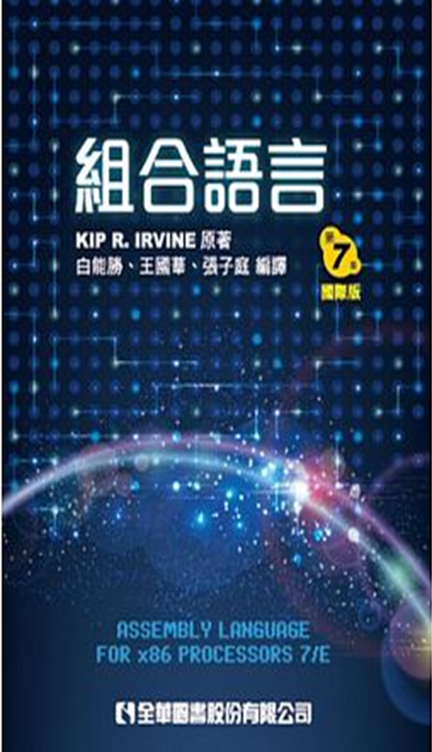
http://kipirvine.com/asm/

Slide 3
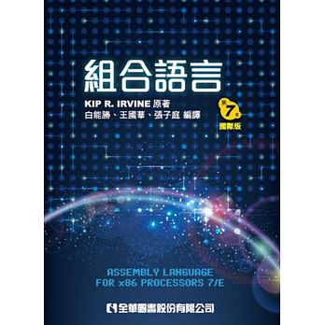
CH01 基本概念
CH02 x86處理器架構
CH03 組合語言基礎
CH04 資料轉移、定址和算術
CH05 程序
CH06 條件處理
CH07 整數算術運算
CH08 進階程序
CH09 字串與陣列
CH10 結構與巨集
CH11 微軟視窗程式設計
CH12 浮點運算處理與指令編碼
CH13 高階語言介面
附錄A MASM參考資料
附錄B x86指令集

Slide 4
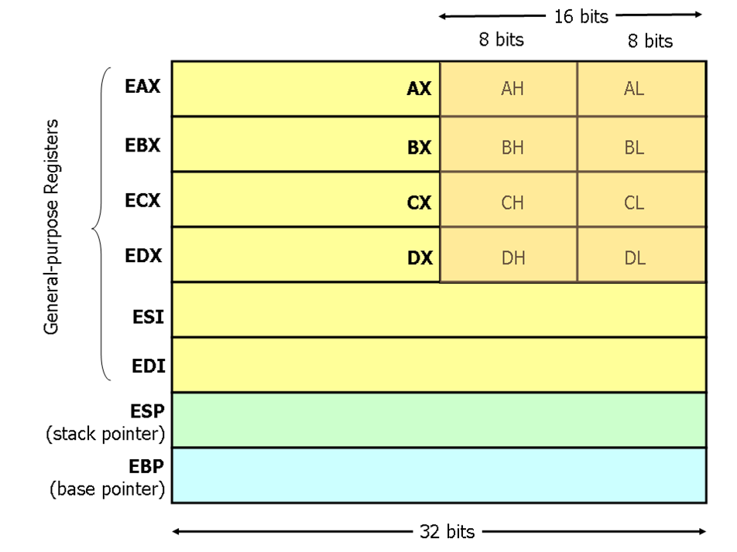

Slide 5
CPU
Register
Memory 記憶體
64bit
32bit
暫存器
RAX
RBX
RCX
RDX
暫存器
EAX
EBX
ECX
EDX
0
MOV destination , source
mov eax , 0
eax <-- 0
兩個運算元必須具有相同的大小。
兩個運算元不能都是記憶體運算元。
指令指標暫存器(IP 、EIP 、RIP) 不可以當作目的運算元。

Slide 6
HOWTO
如何解讀關鍵組合語言

Slide 7
Ｃ程式
gcc -S -masm=intel my_XXX.c -o my_XXX.s
-fno-asynchronous-unwind-tables
gcc my_XXX.c -o my_XXX -g
gcc my_XXX.c -o my_XXX
Intel格式的組合程式
反組譯的
組合程式
./my_XXX
objdump –S -D -M intel ./my_XXX
objdump -S -j .text -M intel helloCTFer --no-show-raw-insn
執行檔
ELF格式
gdb ./my_XXX
set disassembly-flavor intel

Slide 8
objdump -S helloCTFer
注意編譯時要加gcc helloCTFer.c -o helloCTFer -g
printf("Hello CTFer\n");
5a9: 83 ec 0c sub $0xc,%esp
5ac: 8d 90 50 e6 ff ff lea -0x19b0(%eax),%edx
5b2: 52 push %edx
5b3: 89 c3 mov %eax,%ebx
5b5: e8 36 fe ff ff call 3f0 <puts@plt>
5ba: 83 c4 10 add $0x10,%esp
return 0;
5bd: b8 00 00 00 00 mov $0x0,%eax
}
5c2: 8d 65 f8 lea -0x8(%ebp),%esp
5c5: 59 pop %ecx
5c6: 5b pop %ebx
5c7: 5d pop %ebp
5c8: 8d 61 fc lea -0x4(%ecx),%esp
5cb: c3 ret
00000590 <main>:
#include <stdio.h>
int main()
{
590: 8d 4c 24 04 lea 0x4(%esp),%ecx
594: 83 e4 f0 and $0xfffffff0,%esp
597: ff 71 fc pushl -0x4(%ecx)
59a: 55 push %ebp
59b: 89 e5 mov %esp,%ebp
59d: 53 push %ebx
59e: 51 push %ecx
59f: e8 28 00 00 00 call 5cc <__x86.get_pc_thunk.ax>
5a4: 05 5c 1a 00 00 add $0x1a5c,%eax

Slide 9
objdump -S -M intel helloCTFer
00000590 <main>:
#include <stdio.h>
int main()
{
590: 8d 4c 24 04 lea ecx,[esp+0x4]
594: 83 e4 f0 and esp,0xfffffff0
597: ff 71 fc push DWORD PTR [ecx-0x4]
59a: 55 push ebp
59b: 89 e5 mov ebp,esp
59d: 53 push ebx
59e: 51 push ecx
59f: e8 28 00 00 00 call 5cc <__x86.get_pc_thunk.ax>
5a4: 05 5c 1a 00 00 add eax,0x1a5c
記憶體位址
機器碼
組合語言

Slide 10
objdump -S -j .text -M intel helloCTFer --no-show-raw-insn
去掉機器碼
00000590 <main>:
#include <stdio.h>
int main()
{
590: lea ecx,[esp+0x4]
594: and esp,0xfffffff0
597: push DWORD PTR [ecx-0x4]
59a: push ebp
59b: mov ebp,esp
59d: push ebx
59e: push ecx
59f: call 5cc <__x86.get_pc_thunk.ax>
5a4: add eax,0x1a5c
printf("Hello CTFer\n");
5a9: sub esp,0xc
5ac: lea edx,[eax-0x19b0]
5b2: push edx
5b3: mov ebx,eax
5b5: call 3f0 <puts@plt>
5ba: add esp,0x10
return 0;
5bd: mov eax,0x0
}
5c2: lea esp,[ebp-0x8]
5c5: pop ecx
5c6: pop ebx
5c7: pop ebp
5c8: lea esp,[ecx-0x4]
5cb: ret
組合語言
記憶體位址

Slide 11
-M參數:
The following i386/x86-64 specific disassembler options are supported for use
with the -M switch (multiple options should be separated by commas):
x86-64 Disassemble in 64bit mode
i386 Disassemble in 32bit mode
i8086 Disassemble in 16bit mode
att Display instruction in AT&T syntax
intel Display instruction in Intel syntax
att-mnemonic
Display instruction in AT&T mnemonic
intel-mnemonic
Display instruction in Intel mnemonic
addr64 Assume 64bit address size
addr32 Assume 32bit address size
addr16 Assume 16bit address size
data32 Assume 32bit data size
data16 Assume 16bit data size
suffix Always display instruction suffix in AT&T syntax
amd64 Display instruction in AMD64 ISA
intel64 Display instruction in Intel64 ISA
objdump: supported targets: elf32-i386 elf32-iamcu a.out-i386-linux pei-i386 elf32-little elf32-big elf64-x86-64 elf32-x86-64 pei-x86-64 elf64-l1om elf64-k1om elf64-little elf64-big pe-x86-64 pe-bigobj-x86-64 pe-i386 plugin srec symbolsrec verilog tekhex binary ihex trad-core
objdump: supported architectures: i386 i386:x86-64 i386:x64-32 i8086 i386:intel i386:x86-64:intel i386:x64-32:intel i386:nacl i386:x86-64:nacl i386:x64-32:nacl iamcu iamcu:intel l1om l1om:intel k1om k1om:intel plugin

Slide 12
int main(){
}
00000560 <main>:
int main(){}
560: push ebp
561: mov ebp,esp
563: call 574 <__x86.get_pc_thunk.ax>
568: add eax,0x1a98
56d: mov eax,0x0
572: pop ebp
573: ret
00000574 <__x86.get_pc_thunk.ax>:
574: mov eax,DWORD PTR [esp]
577: ret
578: xchg ax,ax
57a: xchg ax,ax
57c: xchg ax,ax
57e: xchg ax,ax

Slide 13
#include <stdio.h>
int main(){
}
int main(){
}
00000560 <main>:
#include <stdio.h>
int main(){}
560: push ebp
561: mov ebp,esp
563: call 574 <__x86.get_pc_thunk.ax>
568: add eax,0x1a98
56d: mov eax,0x0
572: pop ebp
573: ret
00000574 <__x86.get_pc_thunk.ax>:
574: mov eax,DWORD PTR [esp]
577: ret
578: xchg ax,ax
57a: xchg ax,ax
57c: xchg ax,ax
57e: xchg ax,ax
00000560 <main>:
int main(){}
560: push ebp
561: mov ebp,esp
563: call 574 <__x86.get_pc_thunk.ax>
568: add eax,0x1a98
56d: mov eax,0x0
572: pop ebp
573: ret
00000574 <__x86.get_pc_thunk.ax>:
574: mov eax,DWORD PTR [esp]
577: ret
578: xchg ax,ax
57a: xchg ax,ax
57c: xchg ax,ax
57e: xchg ax,ax

Slide 14
000005a0 <main>:
#include<stdio.h>
int main(){
5a0: lea ecx,[esp+0x4]
5a4: and esp,0xfffffff0
5a7: push DWORD PTR [ecx-0x4]
5aa: push ebp
5ab: mov ebp,esp
5ad: push ebx
5ae: push ecx
5af: call 5dc <__x86.get_pc_thunk.ax>
5b4: add eax,0x1a4c
printf("Hello CTFer!");
5b9: sub esp,0xc
5bc: lea edx,[eax-0x19a0]
5c2: push edx
5c3: mov ebx,eax
5c5: call 400 <printf@plt>
5ca: add esp,0x10
5cd: mov eax,0x0
}
5d2: lea esp,[ebp-0x8]
5d5: pop ecx
5d6: pop ebx
5d7: pop ebp
5d8: lea esp,[ecx-0x4]
5db: ret
000005dc <__x86.get_pc_thunk.ax>:
5dc: mov eax,DWORD PTR [esp]
5df: ret
……………………………

Slide 15
定義資料
Chapter 3:

Slide 16
資料定義敘述
data definition statement
使用任選的名稱，在於記憶體劃定及保留使用空間，資料定義敘述可以根據內建資料型別建立變數
[name]
虛擬指令(Directive)
initializer [, initializer]
myVar
DWORD
16
至少要有一個initializer ，即使它是0 。
如果有任何額外的initializer ，以逗點隔開。
對於整數資料型別來說， initializer可以是一個整數常數，也可以是與變數型別大小相匹配，例如像是BYTE 或WORD 的運算式。
如果您想讓變數未初始化(被指定一個隨機數值) ，可以使用?符號
所有初始設定子不論其格式為何，都會由組譯器轉換成二進位資料如00110010b 、32h 、 50d 等，在轉換後都具有相同的二進位數值。
某個變數名稱，須符合識別符的命名規則
DB | 8位元整數
DW | 16位元整數
DD | 32位元整數或實數
DQ | 64位元整數或實數
DT | 80 位元(1 0個位元組)整數

Slide 17
資料定義敘述
data definition statement
MASM內建資料型別
unsign | 無號整數
BYTE | 8位元無號整數
WORD | 16 位元無號整數
DWORD | 32位元無號整數
FWORD | 48 位元整數(保護模式下的Far 指標)
QWORD | 64 位元整數
TBYTE | 80 位元[T 表示10 位元]
REAL4 | 32 位元(4 0位兀組)IEEE 短實數
REAL8 | 64 位元(8 個位元組) IEEE 長賈數
REAL10 | 80 位元(10 個位元組) IEEE 延伸貫數
Sign | 有號整數
SBYTE | 8位元有號整數
SWORD | 16 位元有號整數
SDWORD | 32位元有號整數

Slide 18
資料定義敘述
data definition statement
小測驗
Offset
value
value1 BYTE ‘A’ | 字元常數
value2 BYTE 0 | 最小的無號位元組
value3 BYTE 255 | 最大的無號位元
va1ue4 SBYTE -128 | 最小的有號位元組
value5 SBYTE +127 | 最大的有號位元組
value6 BYTE ? | 變數處於未初始化的狀態，表示該變數在執行時期才會被設定擁有的值。
valuel BYTE 10h | 標示著該變數相對於其所屬區段起始點的offset值
val1 DB 255 | 無號位元組
va12 DB -128 | 有號位元組
list BYTE 11,21,31,41 | Multiple Initializers its label refers only to the offset of the first initializer.
list
0000
11
21
31
41
myList
?
myList
myList WQRD 11, 21, 31, 41

Slide 19
資料定義敘述
data definition statement
字串
定義若干個字元所形成的字串，可以將字元包含在單引號或雙引號之內。 最常見的字串類型是以空位元組(null byte) 作為結尾。這類字串被稱為空字元終止(null-terminated)字串
greeting1 BYTE "Good afternoon" , 0 greeting2 BYTE ‘Hello CTFer' , 0
十六進位字碼0Dh 及OAh 也稱為CR/LF (carriage-retum line-feed) 或行終止字元(end-of-linecharacters) ，當它們被寫到標準輸出時，游標將會移到下一行最左邊的欄位。
行接續字元(\) 可將兩個原始碼程式行串接成為單一敘述，但它必須是該行的最後一個字元
list BYTE 10 , 20 , 30 , 40 BYTE 50, 60,70,80 BYTE 91,92,93,94
list1 BYTE 10 , 32 , 41h, 00100010b list2 BYTE 0Ah, 20h , 'A' , 22h
DUP 運算子
BYTE 20 DUP (0) | 20 個位元組，全部等於0
BYTE 20 DUP (?) | 20 個位元組，未初始化
BYTE 4 DUP("STACK") | 20 個位元組"STACKSTACKSTACKSTACK"
DUP 運算子使用常數運算式當作計數器(counter) ，為多個資料項配置記憶體空間。 在為字串或陣列配置記憶體空間，此運算子特別有用，它可以搭配已初始化或未初始化的資料

Slide 20
記憶體資料存取
Iittle endian vs big endian
x86 處理器從記憶體存取資料，使用的是小端存取順序(Iittle endian order) 的方式
x86 processors store and retrieve data from memory using little-endian order (low to high).
最小有效位元組是放在該資料所配置的第一個位址上，其餘的位元組則存放在接下來的連續位置上
val1 DWORD 12345678h
12
34
56
78
big endian
Iittle endian
Offset
value
Offset
value
0000
0000
0000
12
34
56
78
0000
78
56
34
12
0001
0001
0002
0002
0003
0003

Slide 21
資料轉移
Data Transfers
CH04

Slide 22
x86 指令格式
Instruction 格式
Label
(optional)
Mnemonic
(required)
Operand
(depends on
the instruction)
;Comment
(optional)
Operand運算元基本型式
 |  | 範例
Immediate立即型 | uses a numeric literal expression 使用數字常數運算式 | mov eax, ‘WXYZ’ mov eax, 10h
Register 暫存器 | uses a named register in the CPU 使用CPU 內已命名的暫存器 | mov ebx,eax
Memory 記憶體 | references a memory location 參照至記憶體的位址 | mov edx,[esi] esi存放記憶體位址 [esi]是該記憶體位址的值

Slide 23
Moving data
將資料從來源運算元複製到目的運算元
暫存器
EAX
EBX
ECX
EDX
ESI
xxxxxx
32bit
mov ebx,eax
Memory 記憶體
12345678h
12345678h
xxxxxx
MOV destination , source
mov edx , [esi]
兩個運算元必須具有相同的大小。
兩個運算元不能都是記憶體運算元。
指令指標暫存器(IP 、EIP 、RIP) 不可以當作目的運算元。

Slide 24
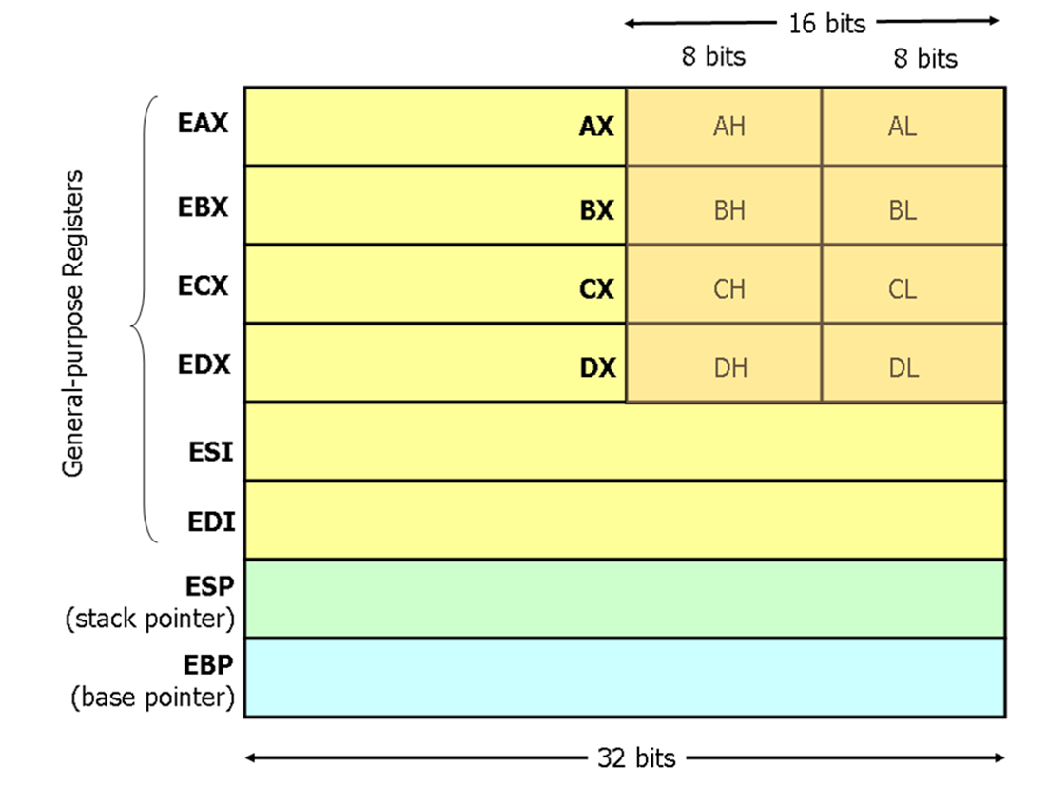
Exercise
.data
oneByte BYTE 78h
oneWord WORD 1234h
oneDword DWQRD 12345678h
.code
運算 | EAX最後存的值
mov eax , 0
mov al, oneByte
mov ax, oneWord
mov eax, oneDword
mov ax, 0

Slide 25
Exercise
.data
oneByte BYTE 78h
oneWord WORD 1234h
oneDword DWQRD 12345678h
.code
運算 | EAX最後存的值
mov eax , 0 | 00000000h
mov al, oneByte | 00000078h
mov ax, oneWord | 00001234h
mov eax, oneDword | 12345678h
mov ax, 0 | 12340000h

Slide 26
Exercise
Direct Memory Operands
.data
A direct memory operand is a named reference to storage in memory
The named reference (label) is automatically dereferenced by the assembler
var1 BYTE 10h
.code
mov al,var1
mov al,[var1]
AL = 10h

Slide 27
Data Transfer Instructions

Slide 28
將較小值複製到較大值
.data
count WORD 1
.code
mov ecx,0
mov cx,count
.data
signedVal SWORD -16
.code
mov ecx, 0
mov cx,signedVal
FFFOh (-16)
ECX = ??
ECX =OOOOFFFOh (+65,520)

Slide 29
將較小值複製到較大值
無號整敏
MOVZX 指令:move with zero-extend (以補零擴展的方式搬移)
會複製來源運算元的內容到目的運算元，並且不論目的運算元是16 位元或32 位元，都會在剩餘各位元填上零值
MOVSX 指令:move with sign-extend (以正負號擴展的方式搬移)

Slide 30
MOVZX 指令:
move with zero-extend (以補零擴展的方式搬移)
mov bl,10001111b
movzx ax,bl

Slide 31
MOVSX 指令:
move with sign-extend (以正負號擴展的方式搬移)
mov bl,10001111b
movsx ax,bl

Slide 32
Exercise
mov bx,0A69Bh
movzx eax, bx
movzx edx, bl
movzx cx, bl
mov bx , 0A69Bh
movsx eax1 bx
movsx edx ,bl
movsx cx ,bl
EAX = ??
EDX = ??
CX = ??

Slide 33
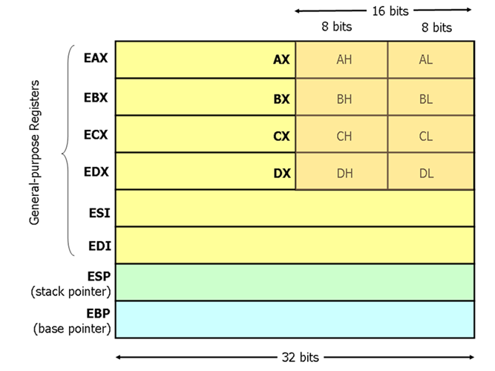
Exercise
mov bx,0A69Bh
movzx eax, bx
movzx edx, bl
movzx cx, bl
mov bx , 0A69Bh
movsx eax1 bx
movsx edx ,bl
movsx cx ,bl
EAX = OOOOA69Bh
EDX = 0000009Bh
CX = 009Bh
EAX = FFFFA69Bh
EDX = FFFFFF9Bh
CX = FF9Bh

Slide 34
XCHG 指令
exchange data (資料交換)
將兩個運算元的內容互相交換
xchg ax ,bx
xchg ah ,al
xchg var1 ,bx
xchg eax, ebx
將兩個16位元暫存器的內容互相交換
將兩個8位元暫存器的內容互相交換
將16位元的記憶體運算元與BX互相交換
將兩個32位元暫存器的內容互相交換

Slide 35
直接位移運算元Direct-Offset Operands
有效位址(effective address)
.data
arrayB BYTE 11h,22h,33h,44h
.code
mov al,arrayB+1
mov al,[arrayB+1]
變數位移值加上一個常數➔有效位址(effective address)
; AL = 22h
.data
arrayD DWORD 10000h, 20000h
.code
mov eax, arrayD
mov eax, [arrayD+4]
EAX = 1000h
EAX = 20000h

Slide 36
算術運算
Arithmetic
CH04

Slide 37
INC(遞增)和DEC(遞減)指令
不會影響進位旗標
.data
myWord WQRD 1000h
.code
inc myWor
mov bx,myWord
dec bx
; myWord = 1001h
; BX = 1000h

Slide 38
ADD 指令
ADD dest , source
dest ← dest +source
不會改變來源運算元
兩者的總和會儲存在目的運算元
.data
varl DWQRD 10000h
var2 DWQRD 20000h
.code
mov eax, varl
add eax,var2
EAX ➔ 10000h
EAX ➔ 30000h

Slide 39
SUB 指令
sub dest , source
dest ← dest - source
.data
varl DWORD 30000h
var2 DWORD 10000h
.code
mov eax,varl
sub eax ,var2

Slide 40
將一個數值轉換成其2's 補數，達到反串串該數值符號
NEG 指令
NEG reg
NEG mem

Slide 41
算術運算式(Arithmetic Expressions)の組合語言程式
Rval = -Xval + (Yval - Zval);
使用有號32 位元變數
;第一項: -Xval
mov eax,Xval
neg eax
;第二項: (Yval - Zval)
;Yval 會複製到暫存器中，再減去Zval:
mov ebx,Yval
sub ebx, Zval
;第三項:相加兩個數項(EAX 及EBX) :
add eax, ebx
;第四項:儲存結果
mov Rval , eax
Rval SDWORD ?
Xval SDWORD 26
Yval SDWORD 30
Zval SDWORD 40
EAX = -26
EBX = -16
EAX = -36

Slide 42
Flags Affected by Arithmetic 受加法與減法影響的旗標
在執行算術指令時，通常會想要知道計算結果的一些訊息:
(1)結果是負、正或0?
(2)它是否太大或太小，因而無法放進目的運算元中?
組合語言
可使用CPU 狀態旗標來檢查算術運算的結果
程式設計人員也可以使用狀態旗標值，啟動具有條件的分支指令
這種設計算是最基本的程式設計邏輯

Slide 43
Flags Affected by Arithmetic 受加法與減法影響的旗標

Slide 44
Flags Affected by Arithmetic 受加法與減法影響的旗標
The ALU has a number of status flags that reflect the outcome of arithmetic (and bitwise) operations based on the contents of the destination operand
Essential flags:
Zero flag – set when destination equals zero
Sign flag – set when destination is negative
Carry flag – set when unsigned value is out of range
Overflow flag – set when signed value is out of range
The MOV instruction never affects the flags.

Slide 45
Flags Affected by Arithmetic 受加法與減法影響的旗標
零值旗標(ZF)
mov ecx, l
dec ecx , l
mov eax , OFFFFFFFFh
inc eax
inc eax
dec eax
ecx=0, ZF=1
eax=0, ZF=1
eax=1, ZF=0
eax=0, ZF=1

Slide 46
Flags Affected by Arithmetic 受加法與減法影響的旗標:無號運算
加法與進位旗標(CF)
mov al,0FFh
add al, 1
al=0, CF=1

Slide 47
Exercise
For each of the following marked entries, show the values of the destination operand and the Sign, Zero, and Carry flags:
mov ax,00FFh
add ax,1 ; AX= SF= ZF= CF=
sub ax,1 ; AX= SF= ZF= CF=
add al,1 ; AL= SF= ZF= CF=
mov bh,6Ch
add bh,95h ; BH= SF= ZF= CF=
mov al,2
sub al,3 ; AL= SF= ZF= CF=

Slide 48
Exercise
For each of the following marked entries, show the values of the destination operand and the Sign, Zero, and Carry flags:
mov ax,00FFh
add ax,1 ; AX= SF= ZF= CF=
sub ax,1 ; AX= SF= ZF= CF=
add al,1 ; AL= SF= ZF= CF=
mov bh,6Ch
add bh,95h ; BH= SF= ZF= CF=
mov al,2
sub al,3 ; AL= SF= ZF= CF=

Slide 49

Flags Affected by Arithmetic 受加法與減法影響的旗標:有號運算
mov eax, 4 sub eax, 5 | 符號旗標(Sign Flag) EAX=?? SF=??
mov bl , l sub bl , 2 | bl=?? SF=??
mov al , +127 add al , l | 溢位旗標(Overflow Flag) OF=??
moval , -128 sub al , l | 溢位旗標(Overflow Flag) OF=??
See Ch4.2.6

Slide 50
資料相關的運算子和虛擬指令 Data-Related Operators and Directives
運算子和指引並不是可執行的指令，它們會在組譯階段，由組譯器加以詮釋。
程式師可使用以下數個運算子來獲取有關資料位址和大小特徽等資訊。
運算子 | 功能
OFFSET | 回傳從一個變數到該變數所屬區段起始位置的相對距離
PTR | 可以更改變數的預設大小
TYPE | 回傳運算元的大小(以位元組表示)或陣列中的每個元素的大小
LENGTHOF | 回傳陣列的元素數量
SIZEOF | 回傳由陣列初始設定子所使用的位元組數量

Slide 51
OFFSET 範例
假設data segment begins at 00404000h:
00404000h
00404001
.data
bVal BYTE ?
wVal WORD ?
dVal DWORD ?
dVal2 DWORD ?
.code
mov esi, OFFSET bVal ; ESI = 00404000
mov esi, OFFSET wVal ; ESI = 00404001
mov esi, OFFSET dVal ; ESI = 00404003
mov esi, OFFSET dVal2 ; ESI = 00404007
bVal
wVal

Slide 52
OFFSET應用
陣列與指標
; Assembly language:
.data
array BYTE 1000 DUP(?)
.code
mov esi, OFFSET array
// C++ version:
char array[1000];
char *p = array;

Slide 53
PTR 範例
使用PTR 運算子更改運算元已被宣告的大小值
.data
myDouble DWORD 12345678h
.code
mov ax , myDouble
mov ax, WORD PTR myDouble
小
大
WORD PTR 運算子卻提供搬移較低字(5678h) 到AX 的功能
;錯誤
小端存取

Slide 54
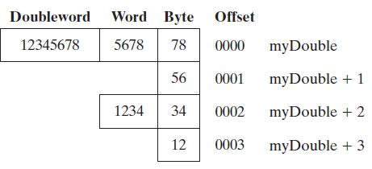
PTR 範例
x86 處理器使用的是小端存取方式
.data
myDouble DWORD 12345678h
.code
mov ax , myDouble
Little endian order is used when storing data in memory
mov ax, WORD PTR myDouble
現想要mov一個名稱為myDoub1e 的雙字組變數中較低16 位元部分到AX
➔運算元的空間大小並不匹配
➔所以組譯器不會允許搬移動作

Slide 55
PTR 小考
.data
myDouble DWORD 12345678h
mov al, BYTE PTR myDouble ; AL = ?
mov al, BYTE PTR [myDouble+1] ; AL = ?
mov al, BYTE PTR [myDouble+2] ; AL = ?
mov ax, WORD PTR myDouble ; AX =?
mov ax, WORD PTR [myDouble+2] ; AX =?

Slide 56
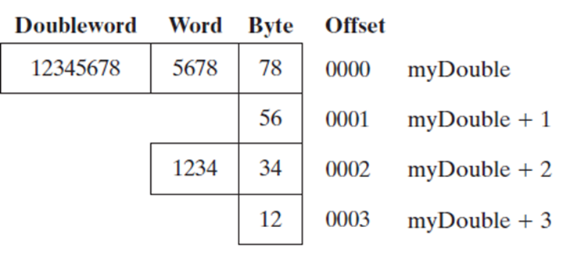
PTR 小考
.data
myDouble DWORD 12345678h
mov al,BYTE PTR myDouble ; AL = 78h
mov al,BYTE PTR [myDouble+1] ; AL = 56h
mov al,BYTE PTR [myDouble+2] ; AL = 34h
mov ax,WORD PTR myDouble ; AX = 5678h
mov ax,WORD PTR [myDouble+2] ; AX = 1234h

Slide 57
PTR 小考
.data
myBytes BYTE 12h,34h,56h,78h
.code
mov ax,WORD PTR [myBytes] ; AX = ?
mov ax,WORD PTR [myBytes+2] ; AX = ?
mov eax,DWORD PTR myBytes ; EAX = ?

Slide 58
PTR 小考
.data
myBytes BYTE 12h,34h,56h,78h
.code
mov ax,WORD PTR [myBytes] ; AX = 3412h
mov ax,WORD PTR [myBytes+2] ; AX = 7856h
mov eax,DWORD PTR myBytes ; EAX = 78563412h
PTR can also be used to combine elements of a smaller data type and move them into a larger operand.
The CPU will automatically reverse the bytes

Slide 59
TYPE
TYPE 運算子會回傳變數的單一元素大小，其單位是位元組
.data
TYPE var1 | 1
TYPE var2 | 2
TYPE var3 | 4
TYPE var4
var1 BYTE ?
var2 WORD ?
var3 DWORD ?
var4 QWORD ?

Slide 60
LENGTHOF 計算陣列中的元素數量
SIZEOF 運算子所回傅的值，等於LENGTHOF 乘以TYPE 的值
運算式 | 值
LENGTHOF byte1
LENGTHOF array1
LENGTHOF array2
LENGTHOF array3
LENGTHOF digitStr
.data
byte1 BYTE 10,20,30
array1 WORD 30 DUP(?),0,0
array2 WORD 5 DUP(3 DUP(?))
array3 DWORD 1,2,3,4
digitStr BYTE "12345678",0
.code
mov ecx,LENGTHOF array1
運算式 | 值
SIZEOF byte1
SIZEOF array1
SIZEOF array2
SIZEOF array3
SIZEOF digitStr

Slide 61
LENGTHOF 計算陣列中的元素數量
SIZEOF 運算子所回傅的值，等於LENGTHOF 乘以TYPE 的值
運算式 | 值
LENGTHOF byte1 | 3
LENGTHOF array1 | 30+2
LENGTHOF array2 | 5*3
LENGTHOF array3 | 4
LENGTHOF digitStr | 9
.data
byte1 BYTE 10,20,30
array1 WORD 30 DUP(?),0,0
array2 WORD 5 DUP(3 DUP(?))
array3 DWORD 1,2,3,4
digitStr BYTE "12345678",0 ; 9
.code
mov ecx,LENGTHOF array1
運算式 | 值
SIZEOF byte1 | 3
SIZEOF array1 | 64
SIZEOF array2 | 30
SIZEOF array3 | 16
SIZEOF digitStr | 9

Slide 62
Exercise
myArrayA BYTE 10,20,30,40,50
BYTE 60,70, 80,90,100
myArrayB BYTE 10,20,30,40,50,
60,70, 80,90,100
運算式 | 值
LENGTHOF myArrayA
LENGTHOF myArrayB

Slide 63
Exercise
myArrayA BYTE 10,20,30,40,50
BYTE 60,70, 80,90,100
如果將一個陣列分散在多行程式中，LENGTHOF 只會計算第一行定義的部分陣列
myArrayB BYTE 10,20,30,40,50,
60,70, 80,90,100
在第一行以逗號作為結尾，然後在下一行繼續列舉初始設定子
運算式 | 值
LENGTHOF myArrayA | 5
LENGTHOF myArrayB | 10

Slide 64
堆疊 Stack

Slide 65
間接定址 Indirect Addressing
陣列處理
很少使用直接定址
間接定址
使用暫存器為指標，並使用暫存器的數值。
當運算元使用間接定址時，被稱做間接運算元indirect operand
An indirect operand holds the address of a variable, usually an array or string.
It can be dereferenced (just like a pointer).

Slide 66
C 語言結構化程式設計
迴圈Loop:For/while/Do_while
選擇decision:IF/IF-Else/IF_ElseIF_Else/switch
組合語言如何執行相關任務??
See Chapter 6: Conditional Processing

Slide 67
Boolean Instructions
Boolean exclusive-OR operation
A | B | A AND B | A OR B | A ⊕ B | (A ⊕ B)⊕ B | (A ⊕ B)⊕ A
0 | 0 | 0 | 0 | 0
0 | 1 | 0 | 1 | 1
1 | 0 | 0 | 1 | 1
1 | 1 | 1 | 1 | 0
指令格式
NOT Instruction:
0➔1
1➔0
XOR destination, source

Slide 68
CMP Instruction 比對指令
Nondestructive subtraction of source from destination (destination operand is not changed)
指令格式
CMP destination, source
if A > B ………………………
while X > 0 and X < 2 ………….…
if check for error ( N ) = true ………………………
x86 組合語言中會使用CMP 指令，執行對於整數資料的比較。
由於字元資料也是整數形式，所以CMP 指令也可處理字元資料。
浮點運算就需要特別的比較指令(see第12 章)。
CMP( 比較)指令會執行隱含的減法運算，將目的運算元減去來源運算元，但這個指令不會修改任何運算元的值

Slide 69
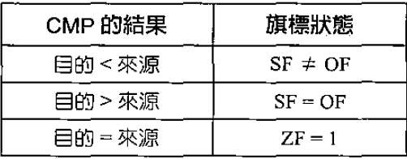
CMP Instruction 比對指令
指令格式
CMP destination, source
CMP 指令會根據目的運算元計算後的值，去改變溢位、符號、零值、進位、輔助進位和同位旗標。
兩個無號運算元的比較
零值和進位旗標將會指出兩個運算元之間，具有下列關係
兩個有號運算元的比較
零值和進位旗標將會指出兩個運算元之間，具有下列關係

Slide 70
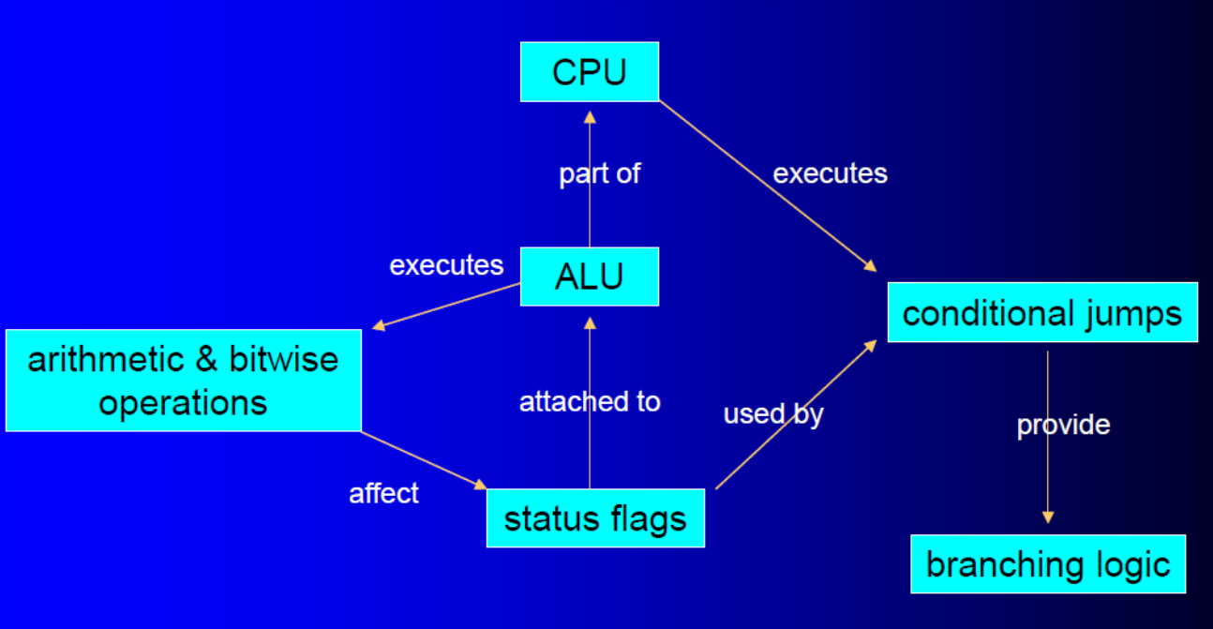

Slide 71
CMP Instruction 比對指令
mov al,6 cmp al,5 | ; ZF = 0, CF = 0
mov ax, 5 cmp ax, 10 | 將5 減去10 時，需要借位，所以進位旗標會呈現設定狀態﹒ ; ZF = 0, CF = 1
mov ax, 1000 mov cx, 1000 cmp cx, ax | ; ZF = 1, CF = 0
mov al,5 cmp al,-2 | 有號運算元的比較 ; Sign flag == Overflow flag

Slide 72
CMP Instruction 比對指令
清除或設定CPU 的個別旗標
當我們將任何運算元與0進行AND 運算時，ZF零值旗標會被設定
and al, 0
如果要想清除ZF零值旗標，則可以將運算元與1 進行OR運算
or al , l

Slide 73
Conditional Jumps條件跳越
x86 指令集沒有高階的邏輯結構
可使用比較(cmp)和跳越(jXX)的組合，在組合語言中予以實作。
在執行條件敘述時，牽涉到兩個步驟:
(1)使用如CMP 、AND 或SUB等運算，修改CPU 狀態旗標。
(2)使用條件跳越的指令來測試旗標值，並且導致一個跳往新位址的分支構造。
cmp eax,0
jz L1 ;如果ZF=1，則跳越
………………………. ;如果ZF=0
……………………….
L1:
Jcond destination

Slide 74
Conditional Jumps條件跳越
根據特定旗標值而執行的跳越動作

Slide 75
Conditional Jumps條件跳越
根據等式執行的跳越

Slide 76
Exercise
說明下列組合語言的執行
 | 執行哪一個?
mov edx , OA523h cmp edx, OA523h jne L5 Je Ll
mov bx,1234h sub bx, 1234h jne L5 Je Ll
mov cx, OFFFFh inc cx JCXZ L2 | ;跳越動作有進行

Slide 77
Conditional Jumps條件跳越
根據比較無號數結果的跳越

Slide 78
Conditional Jumps條件跳越
根據比較有號數結果的跳越

Slide 79
Exercise
完成下列任務的組合語言
Jump to Larger label if unsigned EAX is greater than EBX
cmp eax,ebx
Larger
Jump to Larger label if signed EAX is greater than EBX
cmp eax,ebx
Larger

Slide 80
Exercise
完成下列任務的組合語言
Jump to label L1 if unsigned EAX is less than or equal to Val1
cmp eax,Val1
L1
Jump to label L1 if signed EAX is less than or equal to Val1
cmp eax,Val1
L1

Slide 81
Block-Structured IF Statements
C 語言
組合語言
if( op1 == op2 )
X = 1;
else
X = 2;
mov eax,op1
cmp eax,op2
jne L1
mov X,1
jmp L2
L1: mov X,2
L2:

Slide 82
Exercise
完成下列C 程式的組合語言
Ex_if1
Ex_if2
if( var1 <= var2 )
var3 = 10;
else
{
var3 = 6;
var4 = 7;
}
if( ebx <= ecx )
{
eax = 5;
edx = 6;
}

Slide 83
Block-Structured IF Statements
if (al > bl) AND (bl > cl)
X = 1;
C 語言
組合語言
cmp al,bl
ja L1
jmp next
L1:
cmp bl,cl
ja L2
jmp next
L2:
mov X,1
next:
cmp al,bl
jbe next
cmp bl,cl
jbe next
mov X,1
next:
VS
捷徑估算(short-circuit evaluation) 方式

Slide 84
Block-Structured IF Statements
if (al > bl) OR (bl > cl)
X = 1;
C 語言
組合語言
cmp al,bl
ja L1
cmp bl,cl
jbe next statement
L1: mov X,1
next:

Slide 85
WHILE Loops
while( eax < ebx)
eax = eax + 1;
C 語言
組合語言
top: cmp eax,ebx
jae next
inc eax
jmp top
next:

Slide 86
my_for.c
#include <stdio.h>
int main(void)
{
int i;
for(i=1;i<=2;i++)
{
printf("Cats are running, ");
printf("dogs are chasing.\n");
}
return 0;
}

Slide 87
解讀關鍵組合語言
.L3:
sub esp, 12
lea eax, .LC0@GOTOFF[ebx]
push eax
call printf@PLT
add esp, 16
sub esp, 12
lea eax, .LC1@GOTOFF[ebx]
push eax
call puts@PLT
add esp, 16
add DWORD PTR -12[ebp], 1
.L2:
cmp DWORD PTR -12[ebp], 2
jle .L3
mov eax, 0
lea esp, -8[ebp]
pop ecx
pop ebx
pop ebp
lea esp, -4[ecx]
ret
main:
lea ecx, 4[esp]
and esp, -16
push DWORD PTR -4[ecx]
push ebp
mov ebp, esp
push ebx
push ecx
sub esp, 16
call __x86.get_pc_thunk.bx
add ebx, OFFSET FLAT:_GLOBAL_OFFSET_TABLE_
mov DWORD PTR -12[ebp], 1
jmp .L2
return 0;

Slide 88
解讀關鍵組合語言
mov DWORD PTR -12[ebp], 1
jmp .L2
.L3:
sub esp, 12
lea eax, .LC0@GOTOFF[ebx]
push eax
call printf@PLT
add esp, 16
sub esp, 12
lea eax, .LC1@GOTOFF[ebx]
push eax
call puts@PLT
add esp, 16
add DWORD PTR -12[ebp], 1
.L2:
cmp DWORD PTR -12[ebp], 2
jle .L3
mov eax, 0
i=1
#include <stdio.h>
int main(void)
{
int i;
for(i=1;i<=2;i++)
{
printf("Cats are running, ");
printf("dogs are chasing.\n");
}
return 0;
}
printf("Cats are running, ");
printf("dogs are chasing.\n");
i++
i<=2
return 0;

Slide 89
my_while.c
#include <stdio.h>
int main(void)
{
int n;
int mul = 1;
int i;
scanf("%d", &n);
i = 1;
while(i <= n){
mul *= i;
i++;
}
printf("the result is %d\n", mul);
return 0;
}

Slide 90
解讀關鍵組合語言
main:
.L3:
mov eax, DWORD PTR -12[ebp]
imul eax, DWORD PTR -16[ebp]
mov DWORD PTR -12[ebp], eax
add DWORD PTR -16[ebp], 1
.L2:
mov eax, DWORD PTR -20[ebp]
cmp DWORD PTR -16[ebp], eax
jle .L3
sub esp, 8
push DWORD PTR -12[ebp]
lea eax, .LC1@GOTOFF[ebx]
push eax
call printf@PLT
add esp, 16
mov eax, 0
lea esp, -8[ebp]
pop ecx
pop ebx
pop ebp
lea esp, -4[ecx]
ret
lea ecx, 4[esp]
and esp, -16
push DWORD PTR -4[ecx]
push ebp
mov ebp, esp
push ebx
push ecx
sub esp, 16
call __x86.get_pc_thunk.bx
add ebx, OFFSET FLAT:_GLOBAL_OFFSET_TABLE_
mov DWORD PTR -12[ebp], 1
sub esp, 8
lea eax, -20[ebp]
push eax
lea eax, .LC0@GOTOFF[ebx]
push eax
call __isoc99_scanf@PLT
add esp, 16
mov DWORD PTR -16[ebp], 1
jmp .L2
while

Slide 91
my_dowhile.c
#include <stdio.h>
int main(void)
{
int n, i;
int RESULT = 1;
scanf("%d", &n);
i = 1;
do{
RESULT *= i;
i++;
}while(i <= n);
printf("the result is %d\n", RESULT);
return 0;
}

Slide 92
解讀關鍵組合語言
main:
.L2:
mov eax, DWORD PTR -16[ebp]
imul eax, DWORD PTR -12[ebp]
mov DWORD PTR -16[ebp], eax
add DWORD PTR -12[ebp], 1
mov eax, DWORD PTR -20[ebp]
cmp DWORD PTR -12[ebp], eax
jle .L2
sub esp, 8
push DWORD PTR -16[ebp]
lea eax, .LC1@GOTOFF[ebx]
push eax
call printf@PLT
add esp, 16
mov eax, 0
lea esp, -8[ebp]
pop ecx
pop ebx
pop ebp
lea esp, -4[ecx]
ret
lea ecx, 4[esp]
and esp, -16
push DWORD PTR -4[ecx]
push ebp
mov ebp, esp
push ebx
push ecx
sub esp, 16
call __x86.get_pc_thunk.bx
add ebx, OFFSET FLAT:_GLOBAL_OFFSET_TABLE_
mov DWORD PTR -16[ebp], 1
sub esp, 8
lea eax, -20[ebp]
push eax
lea eax, .LC0@GOTOFF[ebx]
push eax
call __isoc99_scanf@PLT
add esp, 16
mov DWORD PTR -12[ebp], 1
RESULT *= i
i++
i <= n
RESULT = 1

Slide 93
解讀關鍵組合語言
RESULT = 1
mov DWORD PTR -12[ebp], 1
.L2:
mov eax, DWORD PTR -16[ebp]
imul eax, DWORD PTR -12[ebp]
mov DWORD PTR -16[ebp], eax
add DWORD PTR -12[ebp], 1
mov eax, DWORD PTR -20[ebp]
cmp DWORD PTR -12[ebp], eax
jle .L2
RESULT *= i
i++
i <= n

Slide 94
CTF組合語言題
pico-ctf-2014
reverse-engineering/basic-asm-60

Slide 95
# This file is in AT&T syntax - see http://www.imada.sdu.dk/Courses/DM18/Litteratur/IntelnATT.htm
# and http://en.wikipedia.org/wiki/X86_assembly_language#Syntax. Both gdb and objdump produce
# AT&T syntax by default.
MOV $10814,%ebx
MOV $2972,%eax
MOV $10017,%ecx
CMP %eax,%ebx
JL L1
JMP L2
L1:
IMUL %eax,%ebx
ADD %eax,%ebx
MOV %ebx,%eax
SUB %ecx,%eax
JMP L3
L2:
IMUL %eax,%ebx
SUB %eax,%ebx
MOV %ebx,%eax
ADD %ecx,%eax
L3:
NOP
pico-ctf-2014
reverse-engineering/basic-asm-60
We found this program snippet.txt, but we're having some trouble figuring it out. What's the value of %eax when the last instruction (the NOP) runs?

Slide 96
.global main
.text
main:
MOV $10814,%ebx
MOV $2972,%eax
MOV $10017,%ecx
CMP %eax,%ebx
JL L1
JMP L2
L1:
IMUL %eax,%ebx
ADD %eax,%ebx
MOV %ebx,%eax
SUB %ecx,%eax
JMP L3
L2:
IMUL %eax,%ebx
SUB %eax,%ebx
MOV %ebx,%eax
ADD %ecx,%eax
L3:
INT3
NOP
MOV $10814,%ebx
MOV $2972,%eax
MOV $10017,%ecx
CMP %eax,%ebx
JL L1
JMP L2
L1:
IMUL %eax,%ebx
ADD %eax,%ebx
MOV %ebx,%eax
SUB %ecx,%eax
JMP L3
L2:
IMUL %eax,%ebx
SUB %eax,%ebx
MOV %ebx,%eax
ADD %ecx,%eax
L3:
NOP
x86系列處理器從其第一代產品英特爾8086開始就提供了一條專門用來支援調試的指令，即INT 3。
指令的目的就是使CPU中斷（break）到調試器，以供調試者對執行現場進行各種分析。
當我們偵錯工具時，可以在可能有問題的地方插入一條INT 3指令，使CPU執行到這一點時停下來。
這便是軟體調試中經常用到的中斷點（breakpoint）功能，因此INT 3指令又被稱為中斷點指令。

Slide 97
.global main
.text
main:
MOV $10814,%ebx
MOV $2972,%eax
MOV $10017,%ecx
CMP %eax,%ebx
JL L1
JMP L2
L1:
IMUL %eax,%ebx
ADD %eax,%ebx
MOV %ebx,%eax
SUB %ecx,%eax
JMP L3
L2:
IMUL %eax,%ebx
SUB %eax,%ebx
MOV %ebx,%eax
ADD %ecx,%eax
L3:
INT3
NOP
gedit basic.s
gcc -o basic basic.s
gdb ./basic -q -batch -n -ex 'r' -ex 'p $eax'
Program received signal SIGTRAP, Trace/breakpoint trap.
0x8000058a in L3 ()
$1 = 32146253

Slide 98
.global main
.text
main:
MOV $15329,%ebx
MOV $21674,%eax
MOV $25704,%ecx
CMP %eax,%ebx
JL L1
JMP L2
L1:
IMUL %eax,%ebx
ADD %eax,%ebx
MOV %ebx,%eax
SUB %ecx,%eax
JMP L3
L2:
IMUL %eax,%ebx
SUB %eax,%ebx
MOV %ebx,%eax
ADD %ecx,%eax
L3:
INT3 # <--- set a breakpoint here
NOP
https://ehsandev.com/pico2014/reverse_engineering/basic_asm.html
gedit basic3.s
gcc -o basic3 basic3.s
gdb ./basic3 -q -batch -n -ex 'r' -ex 'p $eax'
Program received signal SIGTRAP, Trace/breakpoint trap.
0x8000058a in L3 ()
$1 = 332236716

Slide 99
MOV $15329,%ebx
MOV $21674,%eax
MOV $25704,%ecx
CMP %eax,%ebx
JL L1
JMP L2
L1:
IMUL %eax,%ebx
ADD %eax,%ebx
MOV %ebx,%eax
SUB %ecx,%eax
JMP L3
L2:
IMUL %eax,%ebx
SUB %eax,%ebx
MOV %ebx,%eax
ADD %ecx,%eax
L3:
INT3 # <--- set a breakpoint here
NOP
%eax | 21674
%ebx | 15329
%ecx | 25704
21674 > 15329
%eax > %ebx
JL L1
the operation checks if the second element is less than the first element.
If this is true it follows the first jump statement, and if it is false, it jumps to the second jump statement.

Slide 100
MOV $15329,%ebx
MOV $21674,%eax
MOV $25704,%ecx
CMP %eax,%ebx
JL L1
JMP L2
L1:
IMUL %eax,%ebx
ADD %eax,%ebx
MOV %ebx,%eax
SUB %ecx,%eax
JMP L3
L2:
IMUL %eax,%ebx
SUB %eax,%ebx
MOV %ebx,%eax
ADD %ecx,%eax
L3:
INT3 # <--- set a breakpoint here
NOP
%eax | 21674
%ebx | 15329
%ecx | 25704
%eax | 21674
%ebx | 15329*21674 =332240746
%ecx | 25704

Slide 101
MOV $15329,%ebx
MOV $21674,%eax
MOV $25704,%ecx
CMP %eax,%ebx
JL L1
JMP L2
L1:
IMUL %eax,%ebx
ADD %eax,%ebx
MOV %ebx,%eax
SUB %ecx,%eax
JMP L3
L2:
IMUL %eax,%ebx
SUB %eax,%ebx
MOV %ebx,%eax
ADD %ecx,%eax
L3:
INT3 # <--- set a breakpoint here
NOP
%eax | 21674
%ebx | 332240746+21674 =332262420
%ecx | 25704

Slide 102
MOV $15329,%ebx
MOV $21674,%eax
MOV $25704,%ecx
CMP %eax,%ebx
JL L1
JMP L2
L1:
IMUL %eax,%ebx
ADD %eax,%ebx
MOV %ebx,%eax
SUB %ecx,%eax
JMP L3
L2:
IMUL %eax,%ebx
SUB %eax,%ebx
MOV %ebx,%eax
ADD %ecx,%eax
L3:
INT3 # <--- set a breakpoint here
NOP
%eax | 332262420
%ebx | 332240746+21674 =332262420
%ecx | 25704

Slide 103
MOV $15329,%ebx
MOV $21674,%eax
MOV $25704,%ecx
CMP %eax,%ebx
JL L1
JMP L2
L1:
IMUL %eax,%ebx
ADD %eax,%ebx
MOV %ebx,%eax
SUB %ecx,%eax
JMP L3
L2:
IMUL %eax,%ebx
SUB %eax,%ebx
MOV %ebx,%eax
ADD %ecx,%eax
L3:
INT3 # <--- set a breakpoint here
NOP
%eax | 332262420-25704 =332236716
%ebx | 332240746+21674 =332262420
%ecx | 25704

Slide 104
作業
.global main
.text
main:
MOV $119,%ebx
MOV $28557,%eax
MOV $8055,%ecx
CMP %eax,%ebx
JL L1
JMP L2
L1:
IMUL %eax,%ebx
ADD %eax,%ebx
MOV %ebx,%eax
SUB %ecx,%eax
JMP L3
L2:
IMUL %eax,%ebx
SUB %eax,%ebx
MOV %ebx,%eax
ADD %ecx,%eax
L3:
INT3 # <--- set a breakpoint here
NOP
https://github.com/VulnHub/ctf-writeups/blob/master/2014/picoctf/basic-asm.md
gedit basic2.s
gcc -o basic2 basic2.s
gdb ./basic2 -q -batch -n -ex 'r' -ex 'p $eax'
Program received signal SIGTRAP, Trace/breakpoint trap.
0x8000058a in L3 ()
$1 = 3418785

Slide 105
CTF組合語言題
angstromCTF 2016 :
asm-tracing-45
https://github.com/ctfs/write-ups-2016/tree/master/angstromctf-2016/re/asm-tracing-45

Slide 106
# This ASM is AT&T syntax: http://www.imada.sdu.dk/Courses/DM18/Litteratur/IntelnATT.htm
# All the GNU tools (as, gdb, and objdump) use AT&T syntax by default
start:
mov $1337, %eax
mov $6098, %ebx
mov $4352, %ecx
xor %edx, %edx
sub %ecx, %ebx
cmp %ebx, %eax
jge next1
jmp next2
next1:
cmp $4, %edx
jg end
inc %edx
next2:
xchg %eax, %ebx
idiv %ebx
add %edx, %eax
imul %ecx
jmp next1
end:
angstromCTF 2016 :
asm-tracing-45
Reading assembly language is one of the core skills for reverse engineering. Test your abilities by tracing this code and seeing what %eax contains by the end! Enter the result as an unsigned decimal integer.

